Slide 1
医療経済学A (8) 後期高齢者医療制度
丹野忠晋
拓殖大学政経学部
2020年7月15日

Slide 2
講義の進め方．使い方
シラバスにある教科書を用意してください．自分のノートと筆記用具を用意してください
どちらの講義を受けてもOKです．teamsの会議に参加できないオンデマンド型の受講者の資料を解説します
私の音声が流れスライドが進みます．問題演習の部分や教科書を参照する部分は【ESC】を押してスライドショーを一時停止してください．問題を解き終わるなどしたら【SHIFT】+【F5】を押して見終わった部分からスライドショーを再開してください．
アンケートと課題はBbに統一することに変えました．全員BBの課題機能で提出してください。一回でOK。これ以外の提出方法は認めません。

Slide 3
わが国の医療保険
医療保険制度の振り分けルール
職域（被用者）保険
健康保険組合
共済組合
協会けんぽ
地域保険
国民健康保険
75歳以上は後期高齢者医療制度 に加入

Slide 4
高齢者と医療保険
後期高齢者の1人当たり年間医療費は90万円．75歳未満の４倍
所得は年金のみで若年者と比べて低所得
被用者保険あるいは国民健康保険で高齢者を面倒見るとどうなるかという思考実験
被用者保険は定年退職があるので高齢者はいない
高齢者は退職するので無職．国保に入る
国保は平均年齢が高い．被用者保険に比べると加入者の平均所得は低い

Slide 5
日本の医療保険の仕組み
 | 市町村国保 | 協会けんぽ | 組合健保 | 共済組合 | 後期高齢者 医療制度
保険者数 （H27.3） | 1716 | 1 | 1409 | 85 | 47
加入者数 | 3303万人 | 3639万人 | 2913万人 | 884万人 | 1577万人
加入者 平均年齢 | 51.5歳 | 36.7歳 | 34.4歳 | 33.2歳 | 82.3歳
1人当たり医療費 | 33.3万円 | 16.7万円 | 14.9万円 | 15.2万円 | 93.2万円

Slide 6
老人医療無料化政策と老人保健制度
1961年，国民皆保険が実現
６０年代，地方自治体が老人医療費の軽減，無料化
1973年，老人福祉法を改正して老人医療費無料化
病院のサロン化．社会的入院という入院の本来の趣旨を逸脱して、必ずしも治療や退院を前提としない長期入院を続けること．ターミナルケアを含まない
日本人の入院日数は世界で一番長く．人口当たりの病床数は最も多い．医療費の圧迫，救急医療の圧迫
精神病院の問題．日本医師会会長武見太郎は「精神医療は牧畜業だ」リンク．リンク2

Slide 7
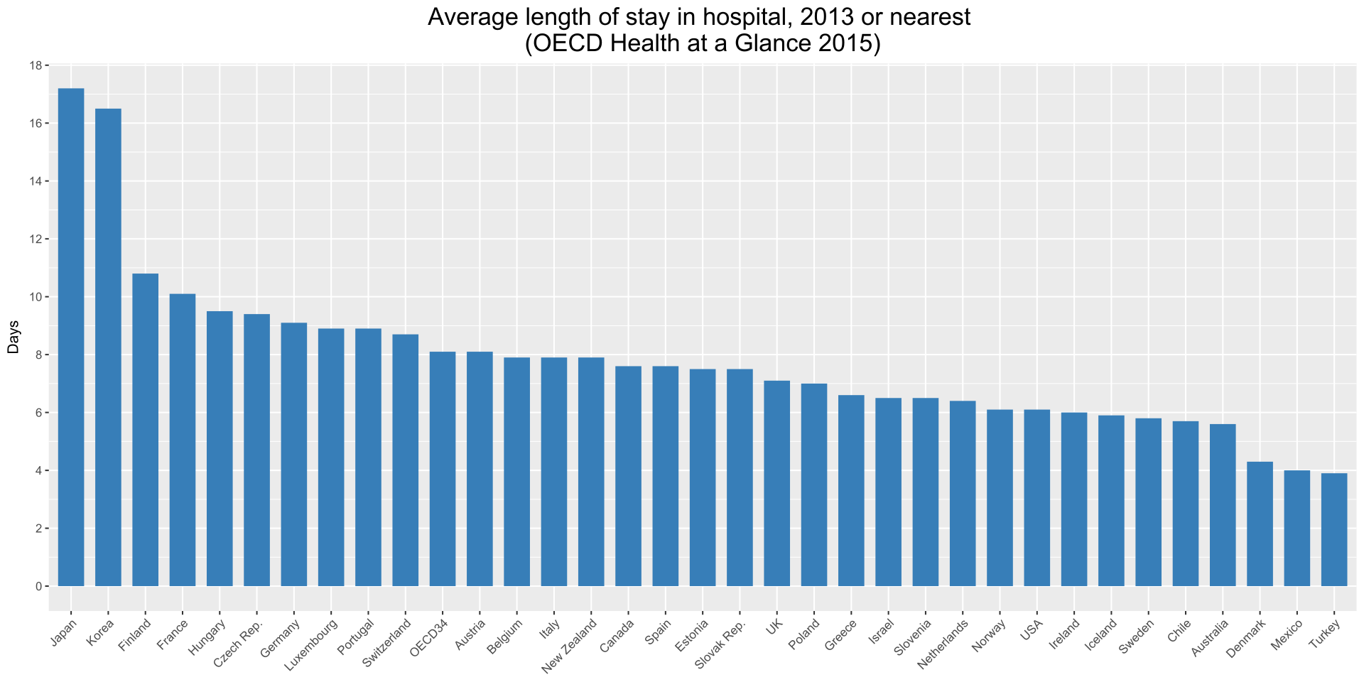

Slide 8
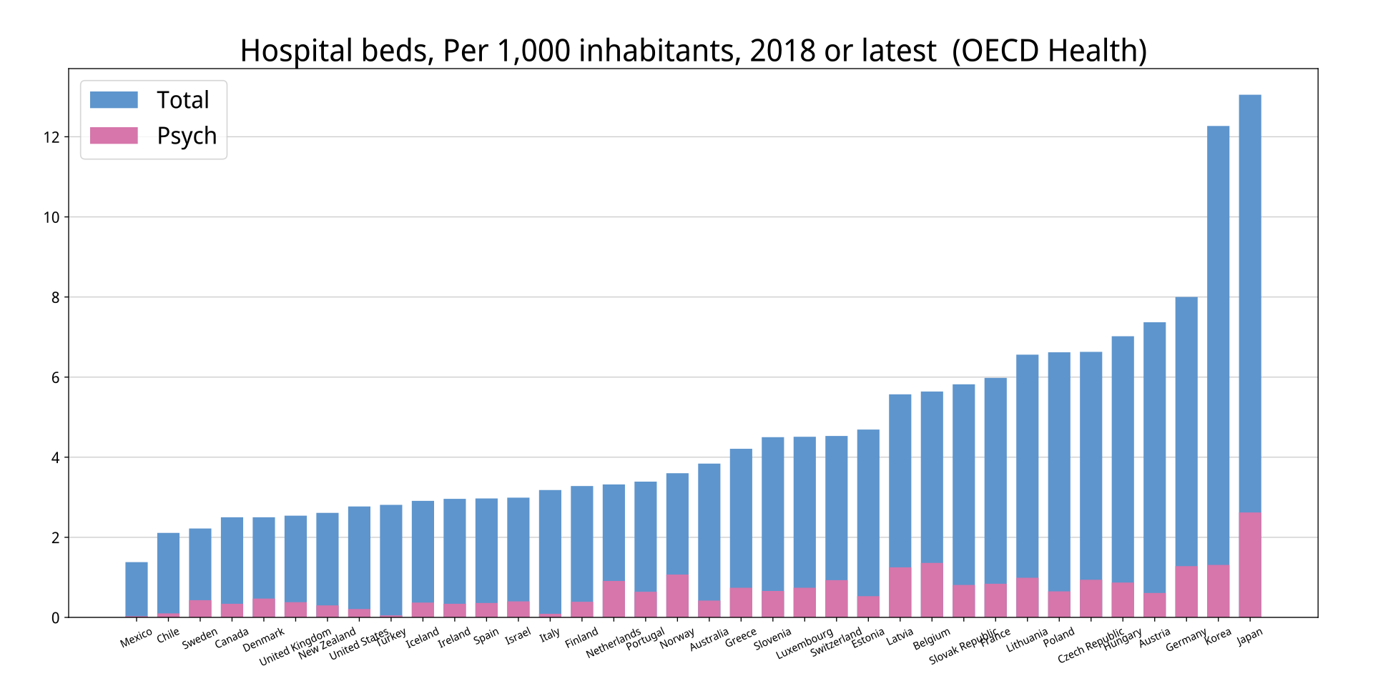

Slide 9
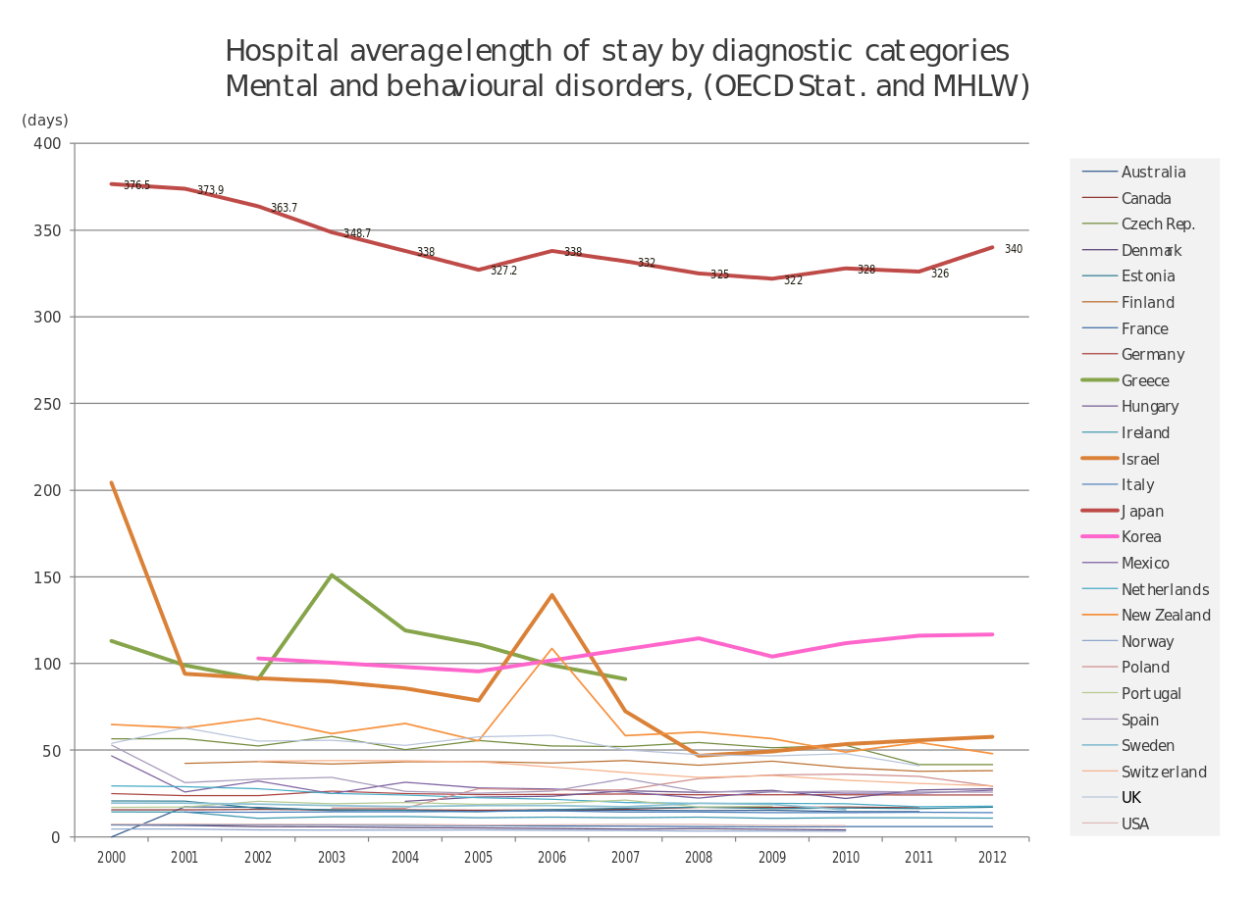

Slide 10
老人保健制度
70歳以上の被保険者が増加，さらに老人医療費無料化政策により，国民健康保険の財政悪化
1982年，老人保健制度により高齢者が従来の保険に加入したまま，医療費を国保と被用者保険で分担
一部を被用者保険に負担して貰う代わりに，老人医療費無料化を廃止し，一部自己負担を復活させる
公費と被用者保険からのサポートが高い．そのため地方自治体の医療費を節約する意識が弱い
2008年，後期高齢者医療制度で高齢者を独立させた医療制度の創出

Slide 11
後期高齢者医療制度
75歳の誕生日を迎えると後期高齢者医療制度に強制加入させられる．医療サービスは変わらない
保険者は都道府県単位の広域連合
老人の一ヶ月当たり75,000円の保険料と推計
負担軽減のため公費と75歳未満の保険料で支援
自己負担10％，保険料10%，75歳未満の保険料40％，国33.3%，都道府県8.3%，市町村8．3％が負担するいう厳格的なルールを設定

Slide 12
後期高齢者医療制度
2008年4月よりスタート
対象者＝75歳以上のすべて
国保の運営を救済するため，75歳以上の 高齢者の医療費を別の財源で支える仕組み
運営
保険料の徴収は市町村
保険料は年金からの天引きも行う
運営：都道府県単位で全市町村が加入する 後期高齢者医療広域連合

Slide 13
後期高齢者医療制度の財源
75歳以上の高齢者が100万円の医療を 受けるとする
患者の自己負担＝100万円×0.1＝10万円
高齢者の保険料＝90万円×0.1＝9万円
税金＝90万円×0.5＝45万円
支援金＝90万円×0.4＝36万円
高齢者の負担＝19万円
若者の負担＝81万円

Slide 14
後期高齢者医療制度
患者負担
保険料
後期高齢者支援金
40%
公費（50%）
国:都道府県:市町村
=33.3%:8.3%:8.3%
10%
前期高齢者医制度療
被用者保険（健保組合，共済組合， 協会けんぽ）
国保

Slide 15
具体例
後期高齢者の2015年予算ベースで16兆円．自己負担の1.2兆円を引くと医療給付費は14.8兆円
1人当たりの月額保険料は7,660円．実際の保険料は所得に応じて決定される
保険者の広域連合はその地域の医療費が高いと必ず保険料に反映される
自らが使った医療費（便益）必ず保険料として負担するしくみ．これを受益者負担原則という
後期高齢者医療制度は財政的な負担の厳格ルールを設けている

Slide 16
高齢者医療制度の課題
高齢者医療費の増加によって， 被用者保険の財政も悪化
健康保険組合の65％，927団体が赤字（H25） ⇒ 保険料の上昇へ ⇒ 現役世代の負担増
課題
高齢者の予防の促進
寝たきり高齢者の減少
効果的・効率的な医療へ
医療提供のあり方が大事

Slide 17
後期高齢者1人当たり医療費 H26
全国平均
約91万円
西高東低がより鮮明に！

Slide 18
まとめ
高齢者と医療保険
国民健康保険と被用者保険
老人医療費無料化
老人保健制度
後期高齢者医療制度
都道府県の広域連合
医療費負担の厳格ルール
受益者負担

